Slide 2
Lora lora Mide: 30 Pesa: 50 Pelo: Rojo

Slide 3
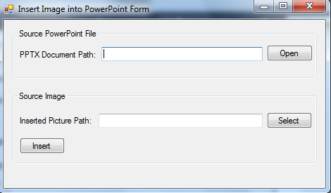

Slide 4
Lora Moka Mide: 50 Pesa: 10 Pelo: Negro

